Slide 1
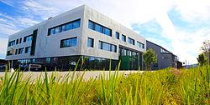
Velkommen til informasjonsmøte om fagvalg
Vi starter kl. 18.00

Slide 2
Still gjerne spørsmål via chatten
Hvis du har problemer med lyd: prøv Avslutt og gå inn på nytt

Slide 3
Tema
Innsøking VG2
Fagvalg

Slide 4
Innsøking VG2
Har skoleplass i 3 år men må velge programområde i Vigo:
Logg inn i VIGO – kryss av for programområde:
realfag eller
språk, samfunnsfag, økonomi
Frist 1.mars

Slide 5
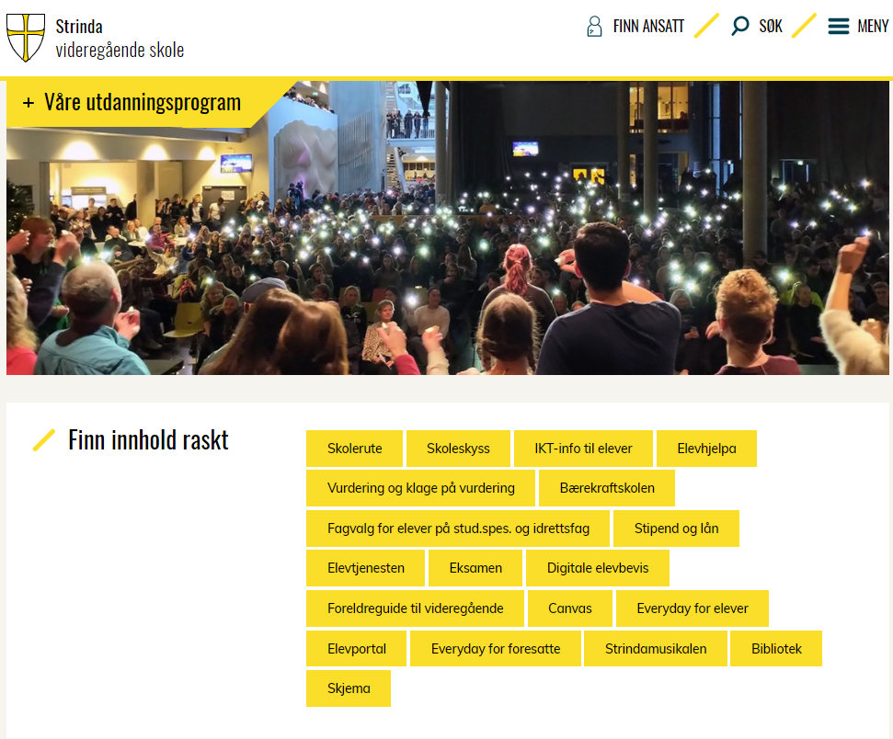
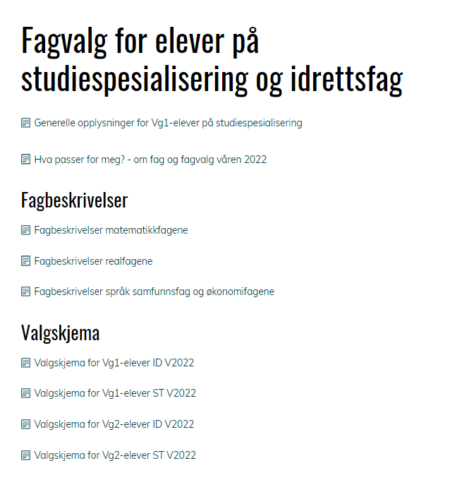

Slide 6
Valg av programfag
Husk: registrere i VIGO innen 1.mars.
Uke | Hva
50 og 1 | Klassevis info om regler for fagvalg, hvilke fag vi har på Strinda, om tilleggspoeng og spesielle opptakskrav. Eksempel på fagvalgskjema med mulige kombinasjoner/valg.
4-5 | Tilbud om fagsamtaler foresatte vg1.
4-5 | Faglærere orienterer om innholdet i de ulike programfagene, klassevis
6 | Skjema for valg delt ut. Faglærere svarer på spørsmål, 4.t onsdag 9.februar
7 | Frist innlevering fagvalgskjema fredag 18.februar
9 - | Omvalg, veiledning, …

Slide 7
Vg1 | Vg2 | Vg3
Fellesfag 30 timer/uke | Fellesfag 15 timer/uke | Fellesfag 15 timer/uke
 | Programfag 15 timer/uke * | Programfag 15 timer/uke *
Norsk
Engelsk *
Naturfag *
Samfunnskunnskap *
Geografi *
Matematikk (1T,1P) *
Fremmedspråk (tysk/fransk/spansk)
Kroppsøving
Norsk
Historie
Kroppsøving
Fremmedspråk * (tysk/fransk/spansk)
Matematikk (2P, R1, S1) *
Norsk *
Historie *
Religion *
Kroppsøving *
Notes:
Må ha min 90 t per uke ila de tre årene på Vg3. De fleste har 30 uketimer hvert år.
* fag som avsluttes med karakter på dette nivået.

Slide 8
REGLER FOR VALG AV FAG
Alle må velge matematikk: 2P, S1 eller R1
Alle må velge 3 programfag i tillegg Minst to av fagene må være fra valgt programområde (realfag eller språk, samfunnsfag, økonomi)
Krav til fordypning: minst to programfag fra valgt programområde må videreføres fra Vg2 til vg3
Notes:
Må nok timer: 30t i snitt hvert år.
Må ha fordypning i minst to fag.
TY I+II: må ha tysk i 3 år.

Slide 9
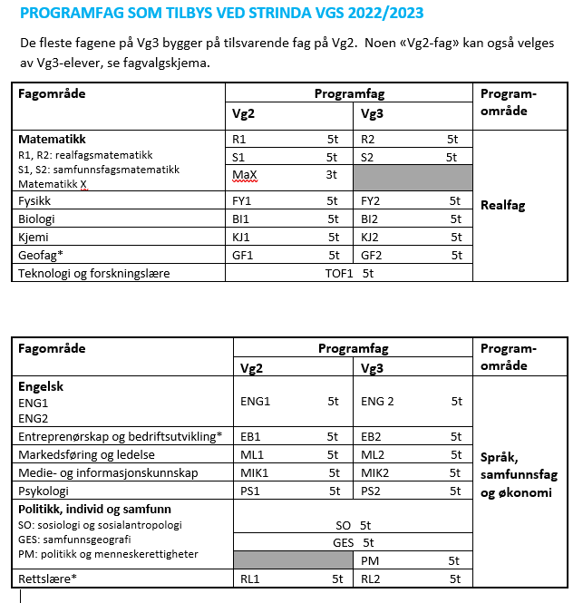

Slide 10
Fag fra andre utdanningsprogram
Breddeidrett (5t)
Toppidrett (5t)
«Musikalfag» (Teaterensemble eller Musikk, 5t hvis du har faget i 2 år)
Notes:
Dette er ikke mulige fordypningsfag. Musikalfagene regnes som et fag hvis elevene deltar i musikalen i 2 år

Slide 11
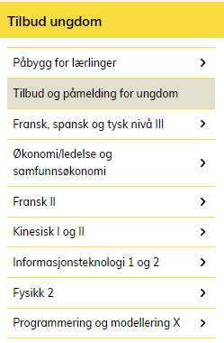
Trøndelag Nettskole https://web.trondelagfylke.no/trondelag-nettskole/
Søknadsfrist 15.mars

Slide 12
Utveksling?
Ta kontakt med Laila Werenskiold
Velg fag, men skriv «Planlegger utveksling» nederst på arket

Slide 13
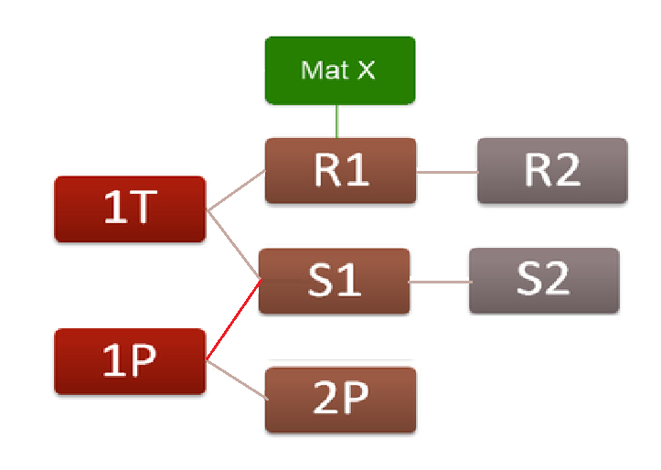
Valg av matematikkfag
R1 – Analyse og funksjoner
S1 – Analyse, funksjoner og sannsynlighet
2P – Prosent, økonomi, likninger, modeller, statistikk
X – Tallteori og geometri
Notes:
Fra neste skoleår inngår matematikk S og R som fordypning innenfor både Realfag og Språk, samfunnsfag, økonomi.

Slide 14
GENERELL STUDIEKOMPETANSE
Gjennomført 3-årig videregående skole med bestått vitnemål
Noen studier krever i tillegg spesielle fagkombinasjoner for å
Kvalifisere til inntak
KARAKTERKRAV Noen studier krever minimumskarakterer i gitte fag
Se www.samordnaopptak.no for fullstendig oversikt
Notes:
Mer informasjon om høyere utdanning i Vg2 og Vg3

Slide 15
REALFAGSPOENG
5-timers realfag gir 0,5 realfagspoeng per fag.
Unntak: FY2 og R2 gir 1,0 poeng hver.
SPRÅKPOENG
Spansk III, Tysk III, Fransk III kan tas gjennom nettskolen og gir 1 språkpoeng.
XXX
Realfags- og språkpoengene er begrenset til 4,0 poeng.
Notes:
Obs! ikke velg realfag på grunn av poengene! Velg fag du kan trives med og lykkes i!

Slide 16
Fagvalgskjema
Notes:
Eksempler på utfylte skjema som viser mulige, lure og mindre lure («skumle») valg.
Et fag må ha nok søkere til at det settes i gang.
Det vil også bli noen fagkombinasjoner som ikke går, men fagene settes sammen slik at flest mulig får ønsket sitt oppfylt og at det sikrer vitnemål.

Slide 17
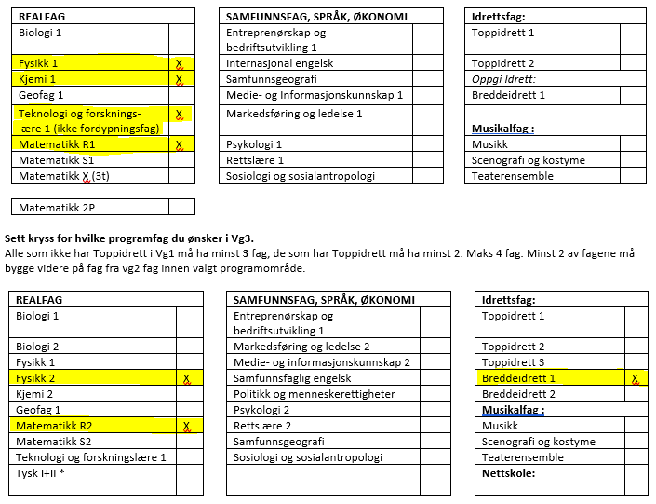
Notes:
Har 3 realfag, må fortsette med minst to av dem. Kan velge hvilke neste år.

Slide 18
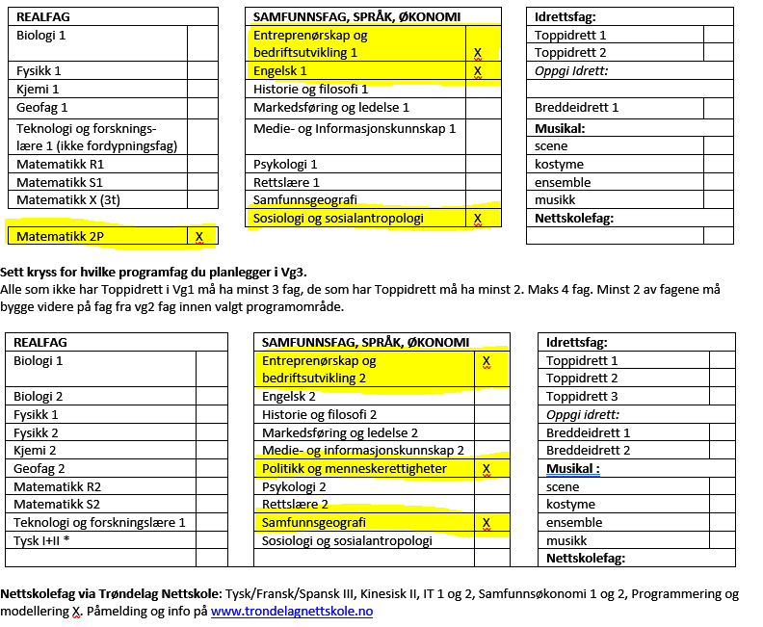

Slide 19
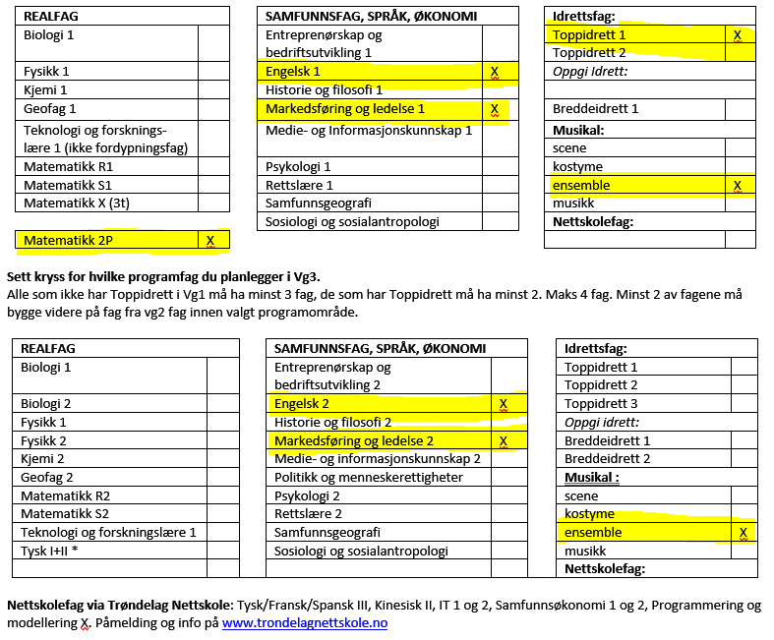
Notes:
Obs! Har valgt bare 2 samf.fag, eleven MÅ da fortsette med disse fagene i Vg3 for å få fordypning.
Ser at vi kan ha flere enn 4 kryss, musikal må være ekstrafag i Vg2

Slide 20
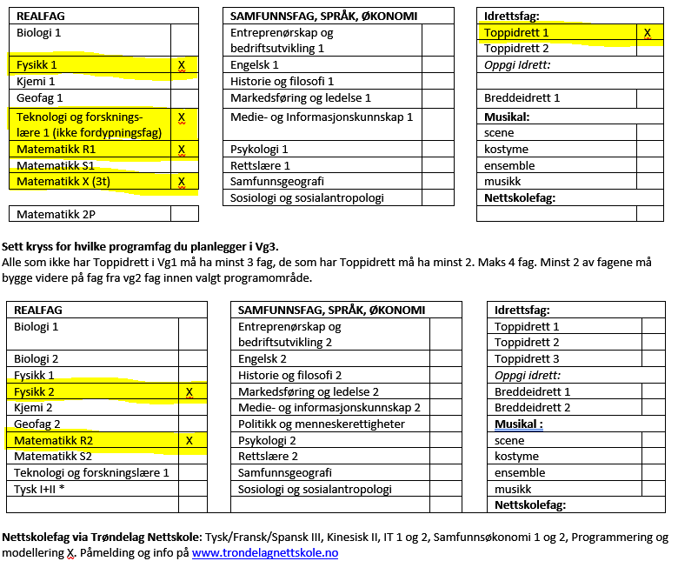
Notes:
Obs! bare 2 realfag som kan gå inn i en fordypning, dvs. «låst valg», og erfaringsmessig kan det være en risiko. Hva hvis fysikk eller R2 blir for vanskelig?
Snakk med mattelærerne, vurder arbeidsvaner.

Slide 21
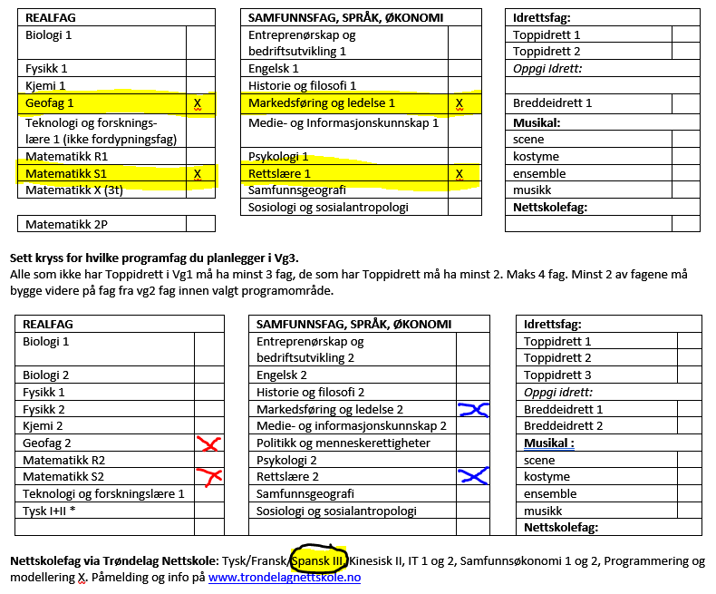
Notes:
2 mulige retninger, kan velge fordypning i enten realfag eller samfunnsfag.
Alt.: spansk3 via nettskolen kan gi fordypning sammen med ett samfunnsfag til.

Slide 22
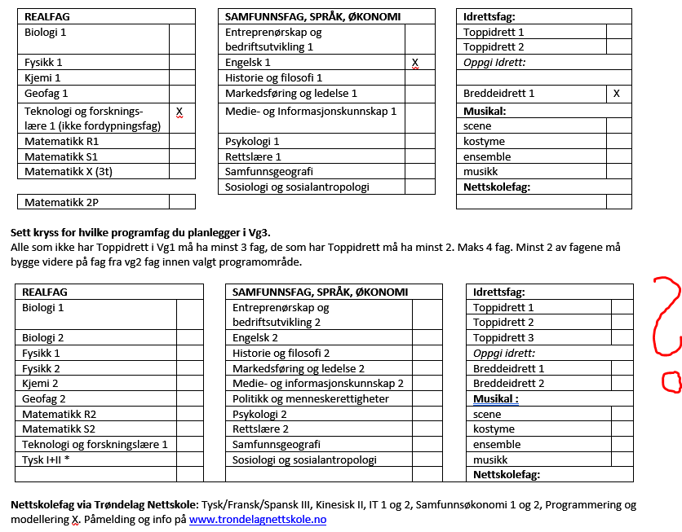
Notes:
Denne eleven vil få utfordringer med å komme i mål.
Tysk/Fransk/Spansk 3 vil gi fordypning i samf/språk/øk sammen med Engelsk 2.
Ev. sosiologi + samfunngeografi eller politikk sammen med engelsk
Ev. biologi 1 sammen med biologi 2 og matematikk S2 for å få fordypning i realfag
De to siste avh. av at fagene ikke kolliderer på timeplanen.
Men: ingen får lov til å velge fag slik på Vg2!

Slide 23
Må parallellegge fag (timeplan) -> noen fagkombinasjoner utelukkes.
Vi prøver å innfri ønskene til flest mulig, og vi snakker med de som ev. må velge andre kombinasjoner
Notes:
Antall grupper i hvert fag og hvilke fag som går samtidig avhenger av elevenes valg. Vi jobber for at flest mulig skal få sine ønsker oppfylt. Pri 1 er at alle skal være sikret en kombinasjon som gir vitnemål.
TY I+II er obligatorisk i Vg3 for de som ikke hadde fremmedspråk i ungdomsskolen

Slide 24
Kort oppsummering
Omfang: 30 skoletimer i snitt per år
Matematikk + (minst) 3 programfag i Vg2
3 programfag i Vg3
Fordypning - minst 2 programfag må videreføres fra Vg2 til Vg3
Frister
18.februar: fagvalgskjema
1.mars: Vigo
15.mars: Nettskolen

